Slide 1
Supports de l'instructeur Chapitre 1 : Présentation du système informatique personnel
IT Essentials v6.0
Notes:
Cisco Networking Academy Program
IT Essentials
Chapitre 1 : Présentation du système informatique personnel

Slide 2
Supports de l'instructeur - Chapitre 1 Guide de planification
Cette présentation PowerPoint est divisée en deux parties :
Guide de planification du formateur
Informations destinées à vous familiariser avec le chapitre
Outils pédagogiques
Présentation en classe pour l'instructeur
Diapositives facultatives que vous pouvez utiliser en classe
Commence à la diapositive 10
Remarque : retirez le guide de planification de cette présentation avant de la partager avec quiconque.
Notes:
2

Slide 3
ITE 6.0 Guide de planification
Chapitre 1 : Présentation du système informatique personnel
Notes:
Guide de planification ITE 6.0
Chapitre 1 : Présentation du système informatique personnel

Slide 4
Chapitre 1 : exercices
Quels sont les exercices associés à ce chapitre ?
Le mot de passe suivant est utilisé dans le cadre des exercices Packet Tracer de ce chapitre :
Non applicable pour ce chapitre.
Numéro de page | Type d'activité | Nom de l'activité
1.1.1.4 | Travaux pratiques | Loi d'Ohm
1.2.1.13 | Travaux pratiques | Recherche des composants d'un ordinateur
1.3.1.7 | Travaux pratiques | Assemblage d'un système informatique spécialisé
Notes:
4

Slide 5
Chapitre 1 : évaluation
Une fois qu'ils ont terminé le chapitre 1, les étudiants doivent se soumettre à l'évaluation correspondante.
Les questionnaires, les travaux pratiques, les exercices dans Packet Tracer, ainsi que les autres activités peuvent servir à évaluer, de manière informelle, les progrès des étudiants.
Notes:
5

Slide 6
Chapitre 1 : bonnes pratiques
Avant d'enseigner le contenu du chapitre 1, l'instructeur doit :
Réussir la partie « Évaluation » du chapitre 1.
Les concepts et les sujets abordés ici accompagneront les étudiants pendant toute leur carrière professionnelle. Veillez à prendre le temps nécessaire pour balayer les idées fausses.
Les ordinateurs comprennent trois composants principaux, à savoir : le processeur, la mémoire et les E/S. En vous basant sur cette définition simple, expliquez et démystifiez les ordinateurs modernes et plus complexes.
Notes:
6

Slide 7
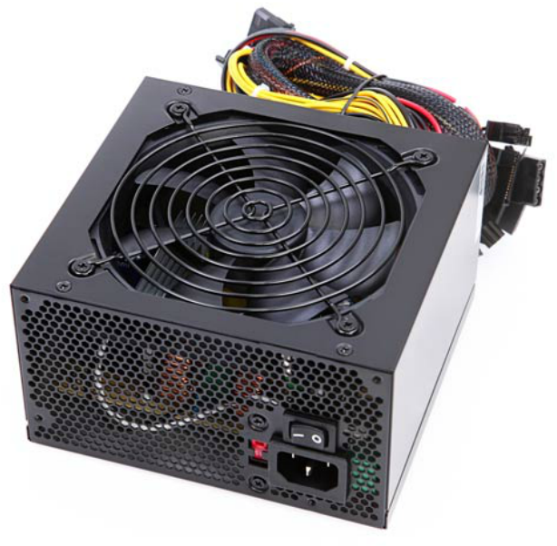
Chapitre 1 : bonnes pratiques (suite)
Vous pouvez utiliser cette diapositive pour lancer la discussion en classe. Elle doit aider les étudiants à comprendre la part de chaque périphérique dans la consommation électrique globale de l'ordinateur.
Vous trouverez ci-dessous quelques composants informatiques courants et leur consommation électrique moyenne :
Carte mère 35 W (entrée de gamme) 75 W (haut de gamme)
Processeur 77 W (entrée de gamme) 120 W (haut de gamme)
Mémoire 3 W (entrée de gamme) 4,5 W (haut de gamme)*
Carte(s) vidéo 70 W (entrée de gamme) 470 W(haut de gamme)**
Disque SSD 1,5 W
Disque dur 3,5" 7,5 W
Lecteur Blu-ray SATA 30 W
Lecteur DVD SATA 20 W
Ventilateur de boîtier de 80 mm (2 000 tr/min.) 1,5 W
(*) La mémoire DDR3 fonctionne avec des tensions plus faibles, ce qui se traduit par une consommation électrique réduite.
(**) Dans le cadre d'une utilisation intensive.
Les périphériques suivants n'ont pas été pris en compte : lecteurs USB sans alimentation, cartes d'extension, ventilateurs supplémentaires, etc.
Notes:
7
1.1 - Systèmes informatiques personnels
1.1.1 - Boîtiers et alimentations

Slide 8
Chapitre 1 : bonnes pratiques (suite)
Vous trouverez un calculateur de consommation électrique sur le site Web hébergé à l'adresse ci-dessous. Il peut s'avérer utile pour permettre aux étudiants de mieux comprendre les exigences des différents composants de l'ordinateur en termes de consommation électrique.
http://outervision.com/power-supply-calculator
Notes:
8
1.1 - Systèmes informatiques personnels
1.1.1 - Boîtiers et alimentations
Vous pouvez utiliser cette diapositive pour lancer la discussion en classe. Elle doit aider les étudiants à comprendre la part de chaque périphérique dans la consommation électrique globale de l'ordinateur.

Slide 9
Chapitre 1 : aide supplémentaire
Pour obtenir davantage d'aide sur les stratégies d'enseignement, notamment les plans de cours, l'utilisation d'analogies pour expliquer des concepts difficiles et les sujets de discussion, consultez la communauté ITE à l'adresse community.netacad.net.
Si vous souhaitez partager des plans de cours ou des ressources, importez-les sur le site de la communauté ITE afin d'aider les autres instructeurs.
Notes:
9

Slide 10
Chapitre 1 : Rubriques du chapitre ne figurant pas dans la certification CompTIA A+ 220-901
Cette diapositive présente le contenu inclus dans ce chapitre, mais ne figurant PAS dans le plan CompTIA A+ 220-901. L'instructeur peut passer ces sections. Cependant, il doit fournir des informations supplémentaires et des concepts fondamentaux pour aider les étudiants dans le cadre de cette rubrique.
Tout le contenu du chapitre 1 est conforme à la certification.
Notes:
10

Slide 11


Slide 12
Chapitre 1 : Présentation du système informatique personnel
IT Essentials v6.0
Notes:
Cisco Networking Academy Program
IT Essentials
Chapitre 1 : Présentation du système informatique personnel

Slide 13
Chapitre 1 - Sections et objectifs
1.1 Systèmes informatiques personnels
Explication de l'interaction des systèmes informatiques personnels.
1.2 Choix des composants d'un ordinateur
Choix des composants appropriés d'un ordinateur
1.3 Configurations des systèmes informatiques spécialisés
Explication de la configuration du matériel pour des ordinateurs destinés à l'exécution de tâches spécifiques.
Notes:
13

Slide 14
1.1 Systèmes informatiques personnels
Notes:
Cisco Networking Academy Program
IT Essentials
Chapitre 1 : Présentation du système informatique personnel

Slide 15
Systèmes informatiques personnels Boîtiers et alimentations
Boîtier
Détermine le choix du facteur de forme de la carte mère
Doit permettre une bonne circulation d'air
Disponible en différentes tailles
Bloc d'alimentation
Alimente en électricité tous les composants de l'ordinateur
Doit être choisi en fonction des besoins actuels et futurs
Fournit différents niveaux de tension pour répondre aux besoins spécifiques des composants internes
Puissance d'alimentation
P = V x A
Notes:
1.1 - Systèmes informatiques personnels
1.1.1 - Boîtiers et alimentations

Slide 16
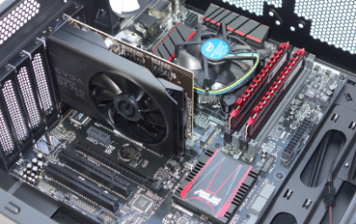
Systèmes informatiques personnels Composants internes du PC
Carte mère
Colonne vertébrale de l'ordinateur
Interconnecte les composants de l'ordinateur
CPU
Cerveau de l'ordinateur
Le processeur se charge de la plupart des opérations de traitement
Système de refroidissement
Dissipe la chaleur générée par les composants de l'ordinateur
Mémoire (vive et morte)
Mémoire vive : stocke les données de manière temporaire, contribuant ainsi aux opérations de traitement
Mémoire morte : stocke les données de façon permanente ; les micrologiciels et les programmes de bas niveau y sont généralement stockés
Notes:
1.1 - Systèmes informatiques personnels
1.1.2 - Composants internes du PC

Slide 17

Systèmes informatiques personnels Composants internes du PC (suite)
Cartes d'extension et slots d'extension
Les cartes d'extension étendent les fonctionnalités de l'ordinateur
Les cartes d'extension se connectent à la carte mère par le biais de slots d'extension
Périphériques de stockage
Conçus pour stocker de manière permanente les données et applications des utilisateurs et le système d'exploitation
Ils peuvent être internes ou externes
Ports vidéo
Ils connectent un système vidéo à un périphérique d'affichage externe, tel qu'un écran ou un projecteur
Les systèmes vidéo sont souvent conçus comme des cartes d'extension
Ports généraux
Ils assurent la connexion entre la carte mère et différents périphériques externes tels que des imprimantes, des systèmes de stockage externes et des caméras.
Notes:
1.1 - Systèmes informatiques personnels
1.1.2 - Composants internes du PC (suite)

Slide 18
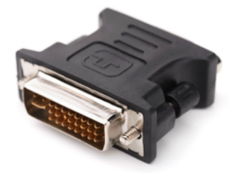
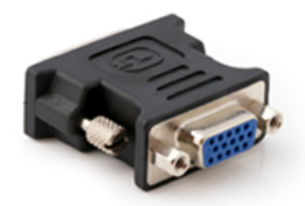
Systèmes informatiques personnels Ports et câbles externes
Ports vidéo et câbles correspondants
Plusieurs normes régissent le trafic vidéo entre l'ordinateur et les périphériques vidéo externes.
HDMI et displayPort sont deux exemples de ports vidéo nécessitant l'utilisation d'un câble spécifique.
Autres ports et câbles correspondants
Les cartes mères sont pourvues de plusieurs autres ports affectés à la connexion de périphériques ; USB est l'un des plus connus.
Adaptateurs et convertisseurs
Les adaptateurs et convertisseurs peuvent constituer une solution si la carte mère n'est pas équipée du port approprié pour connecter à un périphérique.
En général, les adaptateurs ne traitent pas le signal ; ils le redirigent simplement vers une autre broche.
Les convertisseurs sont plus susceptibles de traiter et de transformer le signal ; ainsi, ils le convertissent pour qu'il soit accepté par un port existant.
Notes:
1.1 - Systèmes informatiques personnels
1.1.3 - Ports et câbles externes

Slide 19
1.2 Choix des composants d'un ordinateur
Notes:
Cisco Networking Academy Program
IT Essentials
Chapitre 1 : Présentation du système informatique personnel

Slide 20
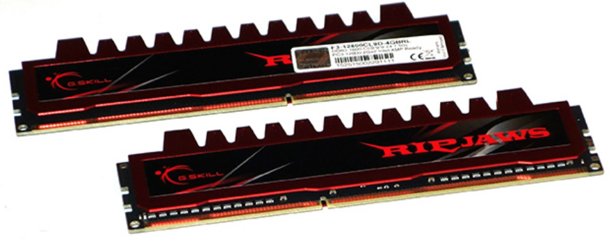
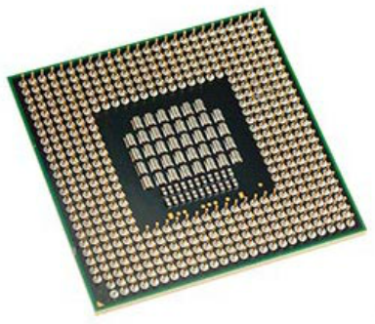
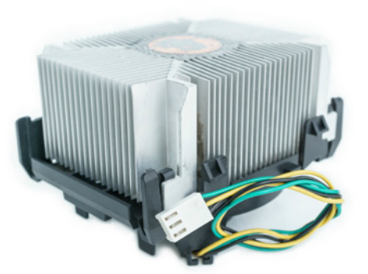
Choix des composants d'un ordinateur Choix des composants d'un PC
Choix de la carte mère, du processeur, du boîtier et de la mémoire
Les choix que vous effectuez en matière de processeur, de mémoire, de carte mère et de boîtier sont étroitement liés.
La carte mère doit prendre en charge toutes les applications dont le client a besoin, tout en prenant place dans le boîtier.
Le boîtier doit contenir la carte mère et le bloc d'alimentation approprié et assurer une circulation d'air adéquate pour les composants internes.
Le processeur doit être compatible avec la tension et le slot de la carte mère. Pour garantir des performances optimales, il doit être compatible avec la fréquence de mémoire choisie.
La mémoire doit également être compatible avec la tension et les slots de mémoire de la carte mère.
La quantité de mémoire dépend du type des applications demandées par le client.
Notes:
1.2 - Choix des composants d'un ordinateur
1.2.1 - Choix des composants du PC

Slide 21
Choix des composants d'un ordinateur Choix des composants d'un PC (suite)
Choix du boîtier et des ventilateurs
Le boîtier et les ventilateurs doivent être choisis de façon à optimiser la circulation d'air interne.
Les ventilateurs doivent s'adapter au boîtier et être conformes aux limites de puissance du bloc d'alimentation.
Choix de l'alimentation
Pour choisir l'alimentation, il faut prendre en compte la puissance maximale requise par l'ensemble des composants internes.
Pour rappel, certains composants consomment plus d'énergie lorsqu'ils sont soumis à une charge de travail intense.
Sélection des adaptateurs
Assurez-vous que la carte mère est pourvue de slots d'extension compatibles pour la prise en charge des cartes d'extension.
La carte mère doit également disposer de suffisamment de slots d'extension pour accepter toutes les cartes d'extension requises.
Les cartes d'extension à acheter et à installer dépendent des besoins du client.
Notes:
1.2 - Choix des composants d'un ordinateur
1.2.1 - Choix des composants du PC (suite)

Slide 22
Choix des composants d'un ordinateur Choix des composants d'un PC (suite)
Choix des disques durs
Les critères à prendre en considération sont la vitesse, l'espace de stockage et le type d'interface de communication.
La technologie sous-jacente du lecteur (disque dur ou SSD) a une incidence directe sur la vitesse.
Choix d'un lecteur de cartes mémoire
Le lecteur de cartes mémoire doit être compatible avec les cartes du client.
Choix des lecteurs optiques
Assurez-vous que le lecteur est compatible avec les supports du client.
Les autres facteurs à prendre en compte sont la vitesse, le type d'interface de communication et la possibilité d'écrire sur le support.
Notes:
1.2 - Choix des composants d'un ordinateur
1.2.1 - Choix des composants du PC (suite)

Slide 23
Choix des composants d'un ordinateur Choix des composants d'un PC (suite)
Choix d'un dispositif de stockage externe
L'espace de stockage, la vitesse et l'interface de communication sont des critères essentiels pour le choix d'un périphérique de stockage externe.
Assurez-vous que l'ordinateur dispose de suffisamment de ports pour prendre en charge les périphériques et les dispositifs externes.
Remarque : certains périphériques externes ne nécessitent pas d'alimentation externe, mais sont alimentés en électricité par un deuxième port USB.
Choix des périphériques d'E/S
Le choix des périphériques d'E/S dépend des applications, ainsi que des exigences du client.
Assurez-vous que l'ordinateur dispose de suffisamment de ports de communication et que ces derniers sont compatibles avec les types requis par les périphériques d'E/S.
Notes:
1.2 - Choix des composants d'un ordinateur
1.2.1 - Choix des composants du PC (suite)

Slide 24
1.3 Configurations des systèmes informatiques spécialisés
Notes:
Cisco Networking Academy Program
IT Essentials
Chapitre 1 : Présentation du système informatique personnel

Slide 25
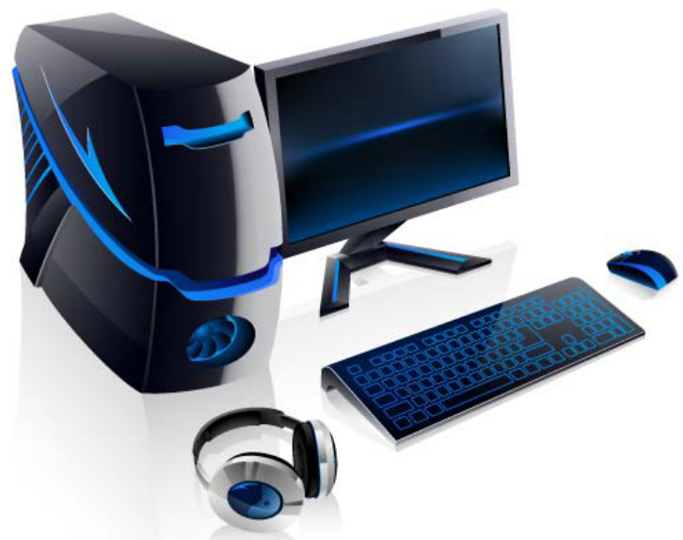
Configurations des systèmes informatiques spécialisés Systèmes informatiques spécialisés
Clients lourds et clients légers
Les clients légers offrent peu de puissance de traitement et sont conçus pour fonctionner en tant que terminaux d'un serveur (client lourd).
Les clients lourds sont pourvus de puissants processeurs, d'une mémoire plus importante et de leur propre espace stockage. Ils servent de stations de traitement pour les clients légers.
Stations de travail xAO
Conçues pour prendre en charge les applications de CAO et de FAO.
Ils disposent généralement d'une grande quantité de mémoire vive, de disques durs rapides, de processeurs puissants et de périphériques d'entrée spéciaux.
Stations de travail pour montage audio et vidéo
Les stations de travail conçues pour le montage disposent généralement d'une grande quantité de mémoire vive, de disques durs rapides, de processeurs puissants et de cartes d'extension spéciales destinées, par exemple, à l'acquisition audio et vidéo.
Notes:
1.3 - Configurations des systèmes informatiques spécialisés
1.3.1 - Systèmes informatiques spécialisés

Slide 26
Configurations des systèmes informatiques spécialisés Systèmes informatiques spécialisés (suite)
Stations de travail pour la virtualisation
Ces stations de travail sont conçues pour exécuter des ordinateurs virtuels.
Les ordinateurs virtuels utilisent et partagent les ressources physiques de la station de travail, telles que le processeur, la mémoire et les disques.
Le choix des ressources physiques dépend du nombre d'ordinateurs virtuels et de leur finalité.
Ordinateurs de jeu
Compte tenu de la sophistication extrême des jeux actuels, ces ordinateurs sont particulièrement gourmands en ressources.
Une configuration type comprend notamment un processeur haut de gamme, une grande quantité de mémoire vive rapide, des disques rapides, ainsi que des systèmes audio et des périphériques d'entrée hautes performances.
Ordinateurs home cinema
Ces ordinateurs doivent être en mesure de lire différents formats multimédias et, dans certains cas, de recevoir des signaux de télévision.
Une configuration type se compose généralement d'un processeur puissant, de mémoire vive rapide, de disques de grande capacité, d'une carte réseau rapide et d'une carte vidéo avec entrée TV.
Notes:
1.3 - Configurations des systèmes informatiques spécialisés
1.3.1 - Systèmes informatiques spécialisés (suite)

Slide 27
1.4 Résumé du chapitre
Notes:
Cisco Networking Academy Program
IT Essentials
Chapitre 1 : Présentation du système informatique personnel

Slide 28
Résumé du chapitre Résumé
Ce chapitre vous a permis de découvrir les composants qui constituent un système informatique personnel et les critères à prendre en compte lors de leur mise à niveau.
L'IT, autrement dit la technologie de l'information, englobe l'utilisation des ordinateurs, des équipements réseau et des logiciels pour traiter, stocker, transmettre et récupérer des informations.
Un système informatique personnel est constitué de composants matériels et d'applications logicielles.
Le boîtier de l'ordinateur et son alimentation doivent être soigneusement choisis en fonction du matériel installé à l'intérieur du boîtier et en prévision de l'ajout ultérieur de composants.
Les composants internes d'un ordinateur sont sélectionnés pour leurs caractéristiques et fonctions spécifiques. Tous les composants internes doivent être compatibles avec la carte mère.
Lorsque vous connectez des périphériques, utilisez les ports et les câbles appropriés.
Les périphériques d'entrée les plus répandus sont le clavier, la souris, l'écran tactile et les appareils photo numériques.
Les périphériques de sortie les plus répandus sont les moniteurs, les imprimantes et les haut-parleurs.
Les boîtiers, les alimentations, le processeur, le système de refroidissement, la RAM, les disques durs et les cartes d'extension doivent être mis à niveau lorsque les périphériques tombent en panne ou ne répondent plus aux exigences du client.
Le fonctionnement des ordinateurs spécialisés requiert un matériel spécifique. Le type de matériel utilisé pour ces ordinateurs dépend de la façon dont le client travaille et de ce qu'il souhaite faire.
Notes:
1.4.1.1 - Résumé

Slide 30


Slide 31
Section 1.1 Nouveaux termes/commandes
adapter
agp
amd
amplifier
analog
architecture
ata
atx
atx12v
backbone
biometric
bios
bit
bnc
bus
byte
cache
capacitors
card
cartridge
case
cathode
chassis
chip
chipset
cisc
coaxial
computer
cooling
cpu
crt
desktop
digital
digitizer
diode
dip
disk
display
displayport
Notes:
Nouveaux termes/commandes

Slide 32
Section 1.1 Nouveaux termes/commandes (suite)
dlp
dot pitch
drive
dvd
dvi
eisa
eps12v
ethernet
eufi
fan
firmware
flash
floppy
fps
fsb
gamepads
ghz
gui
hardware
hdd
hdmi
headphones
heatsink
hertz
hub
intel
gpu
grounded
keyboard
kvm
laptop
lasers
lcd
led
lga
mca
mhz
microchannel
micromirror
Notes:
Nouveaux termes/commandes (suite)

Slide 33
Section 1.1 Nouveaux termes/commandes (suite)
microphone
microprocessor
midi
mobile
modem
monitor
monochromatic
motherboard
multicore
nic
nonvolatile
northbridge
ohms
oled
optical
outlets
overclocking
pathways
pcb
pci
pga
pixel
plasma
power
printers
processor
program
qsxga
radiator
radio
ram
rca
resistance
resolution
rgb
risc
rom
rpm
sata
Notes:
Nouveaux termes/commandes (suite)

Slide 34
Section 1.1 Nouveaux termes/commandes (suite)
satellite
scanner
screen
scsi
semiconductor
serial
servers
setup
signal
sink
slot
software
southbridge
speakers
spindle
sram
ssd
ssds
sshd
storage
svga
swappable
switch
tape
terabytes
tft
thunderbolt
transistor
xga
uefi
uid
urls
usb
uxga
vga
volt
Voltage
wattage
watts
Notes:
Nouveaux termes/commandes (suite)

Slide 35
Section 1.1 Nouveaux termes/commandes (suite)
web
webcams
wireless
Notes:
Nouveaux termes/commandes (suite)

Slide 36
Section 1.2 Nouveaux termes/commandes
application
autocad
backplane
cds
clock
compactflash
controller
cycle
decoder
dvds
emmc
esata
memory
microsd
mp3
multimediacard
multiplier
pcie
raid
sd
sdhc
sdxc
serial
smartphones
socket
sony
subwoofer
tuner
vrm
workstation
Notes:
Nouveaux termes/commandes

Slide 37
Section 1.3 Nouveaux termes/commandes
blueprints
cam
cax
cockpit
code
dvi
fat
htpc
linux
mac
mouse
remote
rpm
sdd
server
shares
simulators
ssd
sshd
vdi
virtualization
Notes:
Nouveaux termes/commandes

